Slide 1


如何做好预测与交付工作
2025.11

Slide 2
目录
关键点识别与分析
如何输入准确的N和T
销售预测流程中的下单承诺和要货计划
立项项目和一般项目与供应链的协同
渠道下单要货日期管理

Slide 3
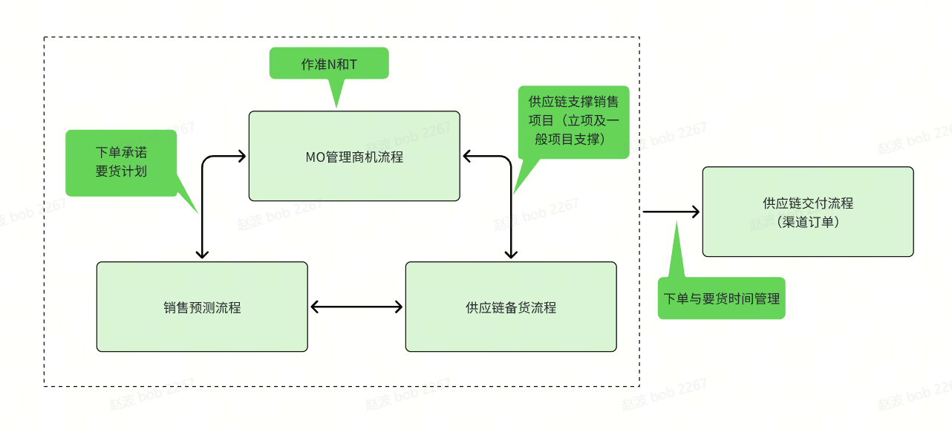
对于预测与交付需要关注的几个核心点
问题描述
本次
1）做准N和T直接影响销售预测，供应链备货和订单交付流程；
2）为了更好的支持后端备货及交付，销售预测不光要管理下单承诺还需要关注要货时间；
3）供应链对于前端销售项目的支撑对于备货和交付有很重要意义；
4）预测的下单和要货时间需要及时与渠道进行沟通与确认，确保预测与交付保持一致。

Slide 4
目录
关键点识别与分析
如何输入准确的N和T
销售预测流程中的下单承诺和要货计划
立项项目和一般项目与供应链的协同
渠道下单要货日期管理

Slide 5
N的定义及关键影响因素分析
N就是指项目的产品清单，产品清单是客户需求的最终体现，把清单做准就是把N做准。
它有两个条件：
一是产品清单配置准确，适配客户需求（PMF策略）；
二是产品清单及时更新到CRM系统中；
把N做准聚集于2类业务：
1、项目进漏斗内：项目由漏斗外转漏斗内时，产品清单中的产品系列须是明确的，否则不允许转漏斗内；
2、漏斗内项目管理：项目的预测类别、距离开标天数，分别对应不同的清单可信度要求，清单可信度低于对应要求时，应在规定时间内提升清单可信度达标。
产品系列是否明确?
进漏斗商机
把N做准，提升整体漏斗质量，夯实（产品）销售预测；
把N做准，准确反馈市场需求、夯实（产品）要货预测；
把N做准，主体责任人是售前，销售为及时更新到CRM系统负责。
漏斗内项目发生变化
清单可信度是否达标?

Slide 6
可信度自评打分标准
进漏斗内可信度标准
预测类别可信度标准
开标时间可信度标准
四个标准，两类业务
漏斗外进漏斗内
漏斗内项目跟进

Slide 7
标准一：可信度自评打分标准
打分类别 | 序号 | 打分项 | 自评打分 | 自评打分依据 | 权重 | 打分结果 | 核查依据
项目预算 | 1 | 预算金额 | 3 | 5分--我司相关预算，采购规则、历史采购价格及竞手价格策略确认。 4分--我司相关预算明确。 3分--项目整体预算确认，我司相关预算可估算。 0分--其它。 | 20% | 0.6 | 以销售判断为准
技术路线 | 2 | 产品系列 | 3 | 5分--所有产品系列均可以确定； 4分--产品系列80%以上可以确定； 3分--产品系列50%以上可以确定； 0分--其它。 | 20% | 0.6 | 5分：技术路线已写进招标文件。 4分：决策者已经确定技术路线。 3分：我司主推技术路线已经明确。 注：产品系列的定义以配置器为准。
 | 3 | 产品型号 | 3 | 5分--所有产品型号均可以确定； 4分--产品型号80%以上可以确定； 3分--产品型号50%以上可以确定； 0分--其它。 | 30% | 0.9 | 5分：产品技术参数已写进招标文件。 4分：评估者已经确定产品技术要求。 3分：我司主推产品型号已经明确。
性能容量 | 4 | 产品数量 | 3 | 5分--所有产品数量均确定； 4分--产品数量80%以上可以确定； 3分--产品数量50%以上可以确定； 0分--其它。 | 30% | 0.9 | 5分：产品数量已写进招标文件。 4分：评估者已经确定产品数量。 3分：我司已经评估出产品数量。
自评可信度合计得分 |  |  |  |  |  | 60.00%

Slide 8
标准二：进漏斗内可信度标准
打分类别 | 序号 | 打分项 | 自评打分 | 自评打分依据 | 权重 | 打分结果 | 核查依据
项目预算 | 1 | 预算金额 | 3 | 5分--我司相关预算，采购规则、历史采购价格及竞手价格策略确认。 4分--我司相关预算明确。 3分--项目整体预算确认，我司相关预算可估算。 0分--其它。 | 20% | NA | 以销售判断为准
技术路线 | 2 | 产品系列 | 3 | 5分--所有产品系列均可以确定； 4分--产品系列80%以上可以确定； 3分--产品系列50%以上可以确定； 0分--其它。 | 20% | NA | 5分：技术路线已写进招标文件。 4分：决策者已经确定技术路线。 3分：我司主推技术路线已经明确。 注：产品系列的定义以配置器为准。
 | 3 | 产品型号 | NA | 5分--所有产品型号均可以确定； 4分--产品型号80%以上可以确定； 3分--产品型号50%以上可以确定； 0分--其它。 | 30% | NA | 5分：产品技术参数已写进招标文件。 4分：评估者已经确定产品技术要求。 3分：我司主推产品型号已经明确。
性能容量 | 4 | 产品数量 | NA | 5分--所有产品数量均确定； 4分--产品数量80%以上可以确定； 3分--产品数量50%以上可以确定； 0分--其它。 | 30% | NA | 5分：产品数量已写进招标文件。 4分：评估者已经确定产品数量。 3分：我司已经评估出产品数量。
自评可信度合计得分 |  |  |  |  |  | NA
进漏斗时售前根据“可信度自评打分标准”对产品清单做可信度自评， 当“预算金额”和“产品系列”两项均不低于3分时，才可以把产品清单分享销售。销售导入售前分享的清单后提交漏斗申请。

Slide 9
标准三：预测类别可信度标准
预测类别对应的产品清单可信度
预测类别 | 可能- | 可能+ | 优势
可信度 | 24% | 60% | 80%

Slide 10
标准四：开标时间可信度标准
距离开标30天以内对应的清单可信度
非弱电&ICT项目 | 100%
弱电/ICT项目 | 65%

Slide 11
业务流程1-漏斗外进漏斗内
项目进漏斗时做准清单
工序步骤 | 工序名称 | 工序角色 | 操作指导
1 | 配置清单 | 售前 | 1、接到销售需求，售前根据需求配置产品清单。 2、按照清单可信度自评打分标准，在系统中填写可信度评分。 3、把达标的产品清单分享给销售，未达标无法分享。
2 | 录入清单 | 销售 | 1、通知售前，XX项目准备进漏斗，需要更新一版清单。 2、只能导入售前分享的最新清单（唯一匹配且携带可信度评分）。 3、保存至CRM。 注：如果是销售自己配置的清单或渠道工程师配置的清单，需交由售前核准，售前核准后通过产品配置器分享给销售。
3 | 提交申请 | 销售 | 1、提交漏斗申请时，CRM系统自动判断产品清单可信度，不达标不允许提交。
4 | 审批漏斗 | 区域经理 | 1、审批漏斗时，可以看到产品清单可信度评分。
5 | 清单校准 | 售前 | 1、进入ECP系统，检查配置器、ECP、CRM三者清单是否一致

Slide 12
业务流程2-漏斗内项目管理
漏内项目做准清单
工序步骤 | 工序名称 | 工序角色 | 操作指导
1 | 日常项目自盘 | 销售/售前 | 1、项目的产品清单可信度自评打分，记录在配置器【售前】； 2、产品清单（更新）分享销售，带可信度评分【售前】； 3、ECP导入产品清单（唯一匹配），保存至CRM，带可信度评分【销售】； 4、CRM系统自动比对项目的产品清单可信度是否达标【CRM系统】； 5、如果未达标，每日邮件提醒销售和售前，30天内必达标【CRM系统】； 6、售前更新产品清单分享销售，销售更新到CRM系统【售前&销售】； 7、校准清单是否准确【售前】。
2 | 提升预测类别 | 销售/售前 | 1、项目预测类别变化【销售】； 2、CRM系统自动比对项目的产品清单可信度是否达标【CRM系统】； 3、如果未达标，每日邮件提醒销售和售前，30天内必达标【CRM系统】； 4、售前更新产品清单分享销售，销售更新到CRM系统【售前&销售】； 5、校准清单是否准确【售前】。
3 | 更新开标时间 | 销售/售前 | 1、项目开标时间变化【销售】； 2、CRM系统自动比对项目的产品清单可信度是否达标【CRM系统】； 3、如果未达标，每日邮件提醒销售和售前，7天内必达标【CRM系统】； 4、售前更新产品清单分享销售，销售更新到CRM系统【售前&销售】； 5、校准清单是否准确【售前】。

Slide 13
3T的定义
获取商机
正式上线使用
预计开标日期
预计下单日期
要求到货时间
序号 | 3T | 项目分类 | 定义V1.0
1 | 要求到货时间 | 所有项目 | 以最终设备使用或者上线时间来倒推（客户希望货到现场的时间，不限于我司，而是客户针对这个项目要求到货时间。备注：“要求到货时间”跟“是否备货”不再强关联））
2 | 预计下单日期 | 所有项目 | “预计要货时间” 减去 SLA （ERP系统里面下单流程结束的时间）
3 | 预计开标日期 | 财政资金/标准政采项目 | 发出中标公告/中标通知书的时间/开标结果的时间，而不是投标时间
 |  | 弱电&EPC总包项目 | 弱电商和我司或者我司代理商签订合同的时间
 |  | ICT&投融资项目 | 投资方或者投资方指定的垫资渠道和我司或者我司代理商签订合同的时间
 |  | 中大企业集采框架OC子项目 | PO单生产的时间
 |  | 金融行业框架OC子项目 | PO单生产的时间

Slide 14
要求到货时间的估算方法和填写标准
要求到货时间
针对财政资金/标准政采项目、弱电&EPC总包项目、ICT&投融资项目、中大企业集采框架OC子项目、金融行业框架OC子项目等
30天左右
正式上线使用
要求到货时间估算场景2：
涉及到大量的施工布线的项目：最终设备使用和上线时间往前倒推30天来确定预计要货时间；
15天左右
要求到货时间估算场景1：
不需要大量施工布线的项目，从正式上线使用时间倒推15天
如上为建议时间是跟根据项目施工复杂程度来的，重点还是需要销售要提前跟客户/渠道沟通好最终设备使用或者上线时间以及施工周期在系统及时更新好“预计要货时间”，需要特殊支持的务必提前跟供应链对应的同事保持沟通。
填写标准
销售填写“要求到货时间”，并且根据“预计要货时间”的判断说明在“备货说明”里面填写清楚要货时间根据（销售易CRM里面的位置以及相关示意如下）；“备货说明”不填写清楚的情况，“要求到货日期”是无法填写的；
- “备货说明”填写示范：
（1）不需要大量施工布线的项目按照最终设备使用和上线时间至少倒推15天来填写“要求到货时间”，填写范本：与客户端信息办王主任确认，项目预计9月30日最终上线，且项目不涉及到大量的施工布线，按照上线15天也就是9月15日填写“要求到货时间”，并且与王主任确认，这个要求到货时间是可以满足的；
（2）涉及到大量的施工布线的项目：最终设备使用和上线时间往前倒推30天来确定预计要货时间，填写范本：与现场实施的项目经理王经理确认，项目预计9月30日最终上线，因项目涉及到大量的布线工作，按照上线30天也就是9月1日填写“要求到货时间”，并且与王经理确认，这个要求到货时间是可以满足的；
（3）流水或者紧急项目（含翻盘项目等），根据项目的实际情况填写“要求到货日期”，同时，要与供应链的同事保持密切沟通，做相关到货的协调；

Slide 15
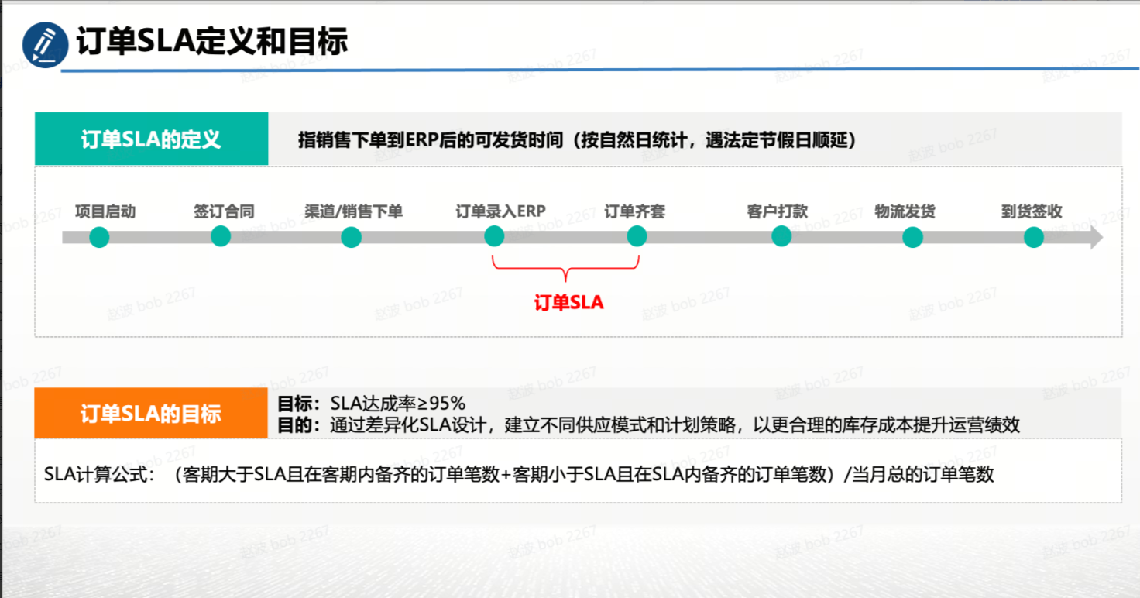
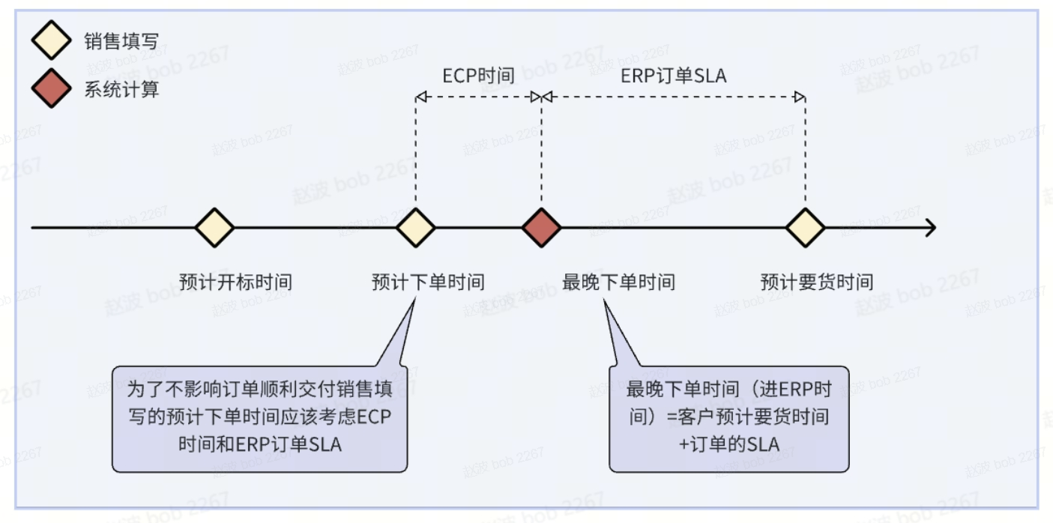
预计下单时间的估算方法和填写标准
针对财政资金/标准政采项目、弱电&EPC总包项目、ICT&投融资项目、中大企业集采框架OC子项目、金融行业框架OC子项目等所有项目的“预计下单时间”均以“预计要货时间”-“订单SLA”来做依据；
一个订单里面如果涉及多款产品，每款产品SLA不同，最终订单的SLA是取大值，比如A 3天，B7天，C 14天，那么订单的SLA是14天；
跟据预计要货时间以及订单的SLA来设置预计下单时间的底线范围；（目前销售填写的预计下单日期在SLA测算出来之后的，视为质量OK）

Slide 16
预计开标时间的估算方法和填写标准
正推法：
采购周期1
采购周期2
采购周期n
当前时间
客户采购时间点1
客户采购时间点2
客户采购时间点n
预计开标日期
针对“预计开标日期”以“正推法”和“倒推法”，重点以正推法作为指导。
填写示范与标准
预计开标时间=当前时间+ 【客户采购周期（1---n）】
倒推法：
中标公示
合同签订及下单周期
项目复杂程度
当前时间
预计开标日期
预计下单日期
客户最晚要货日期
预计开标时间=客户要货日期 -【关键活动耗时】

Slide 17
目录
关键点识别与分析
如何输入准确的N和T
销售预测流程中的下单承诺和要货计划
立项项目和一般项目与供应链的协同
渠道下单要货日期管理

Slide 18
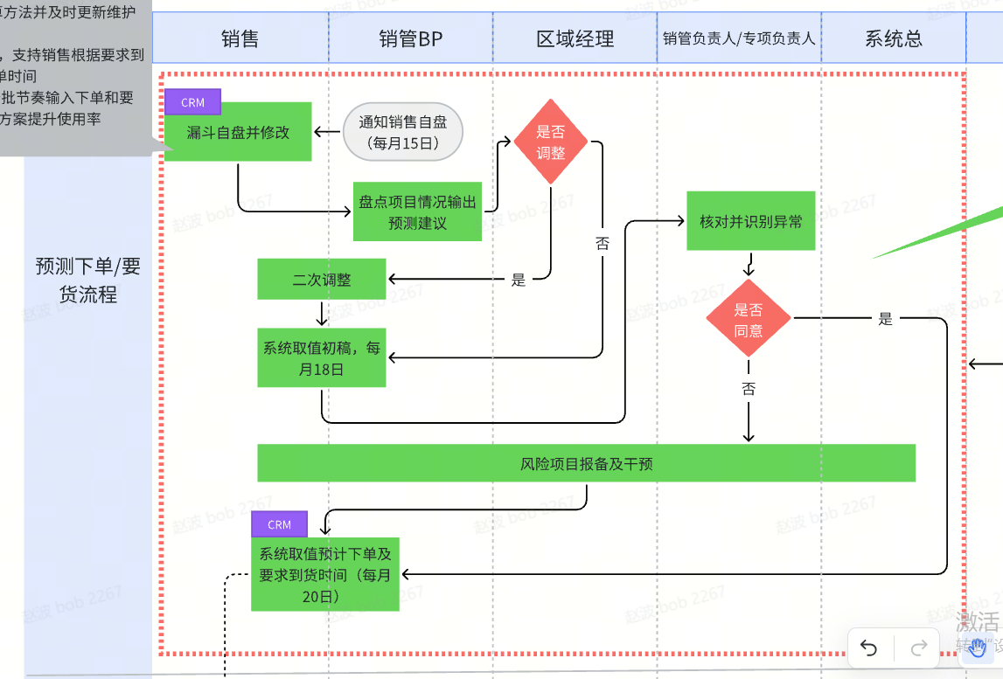
预测流程

Slide 19
目录
关键点识别与分析
如何输入准确的N和T
销售预测流程中的下单承诺和要货计划
立项项目和一般项目与供应链的协同
渠道下单要货日期管理

Slide 20
目录
关键点识别与分析
如何输入准确的N和T
销售预测流程中的下单承诺和要货计划
立项项目和一般项目与供应链的协同
渠道下单要货日期管理

Slide 21
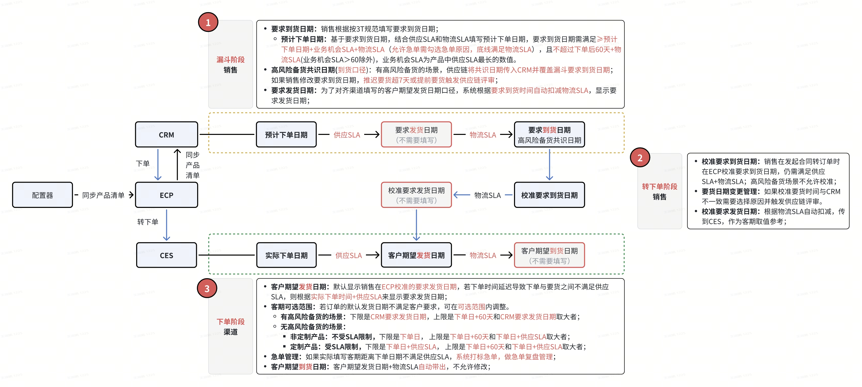
要货日期管理方案

Slide 22

扫一扫了解更多资讯

